Slide 1



Niveau
Niveau
Français
1 AC
Période de remédiation
Palier Semaine 3
3
Séance 3
Lire avec une voix forte et claire.
Identifier ce que pense un personnage et les raisons qu’il donne.

Slide 2



Structure des paliers du niveau 1AC
Mot
Phrase simple
Phrase enrichie
Phrase étendue
Paragraphe
Lecture fluence
Vous êtes ici
Compréhension directe
Palier 1
Palier 2
Palier 3
Palier 4

Slide 3
Repérage dans la période de remédiation
Consolidation
Lire avec une voix forte et claire.
Révision
Post-test
S1
S2
S3
S4
S5
S6
S7
S8
S9
S10
S11
S12
S13
S14
S15
S16
S17
S18
S19
S20
S21
S15
S16
S17
S18
S19
S20
Identifier ce que pense un personnage et les raisons qu’il donne.
Test de
validation
Palier 2

Slide 4
Repérage dans la semaine
Séance 1
Tâche 1 : Lire par groupes de mots
Tâche 2 : Repérer l’ordre des actions dans un récit.
Séance 2
Tâche 1 : Lire avec une intonation adaptée au temps verbal.
Tâche 2 : Comprendre ce qu’un personnage a fait et ce qu’il prépare à faire.
Tâche 1 : Lire avec une voix forte et claire.
Tâche 2 : Identifier ce que pense un personnage et les raisons qu’il donne.
Séance 3
Séance 4
Rebrassage : réviser les acquis des trois séances de remédiation.

Slide 5

Structure de la séance
1
Ouverture de la séance
05 min
2
Lecture fluence
25 min
3
Compréhension de l’écrit
20 min
4
Clôture de la séance
05 min

Slide 6
Orientations didactiques pour cette séance
l’intonation change selon le temps verbal :
Tache à réussir par les élèves
A la fin de cette séance, les élèves doivent être capables de :
Tâche 1 : Lire avec une voix forte et claire.
Tâche 2 : Identifier ce que pense un personnage et les raisons qu’il donne.
Stratégies et outils didactiques
La stratégie enseignée pendant le modelage et pratiquée pendant le reste de la séance est :
Appliquer les règles pour lire avec assurance et confiance.
Lire avec une voix forte et claire, bien articuler les mots, marquer des pauses.
Eléments de feedback
Pendant le feedback, attirer l’attention des élèves sur les erreurs fréquentes suivantes :
Lire mot par mot et non pas par groupes de sens.
Lire avec une voix faible.
Ne pas marquer les pauses aux ponctuations.

Slide 7



Ouverture de la séance
5 min

Slide 8





Qui peut me rappeler la signification de ces icônes ?
Contrat de classe
Demander à 3 élèves au hasard

Slide 9
Qui peut me rappeler la signification de ces icônes ?
Contrat de classe
Demander à 3 élèves au hasard
Je participe activement. Je lève la main pour participer
Je prête attention quand l’enseignant parle
Je prête attention quand d’autres camarades répondent à l’enseignant
Si quelque chose n’est pas clair, je pose des questions
Je fais mes devoirs en classe et à la maison avec sérieux

Slide 10




Icônes pour l’enseignant
Pages réservées à l’enseignant
Consignes et explications données aux élèves (à dire à haute voix)
Page dans le livret de l’élève
Activité prioritaire à réaliser en classe
Activité optionnelle à omettre en cas de manque de temps

Slide 11



Icônes pour l’élève
Contrat de classe
J’utilise l’ardoise pour répondre
Pratique autonome
Pratique guidée en binôme

Slide 12

Atelier de lecture fluence
25 min

Slide 13
Déclaration de l’objectif

Slide 14


A la fin de cette séance, vous serez capables de :
Lire avec une voix forte et claire.

Slide 15
Checkpoint

Slide 16
Nous allons réviser rapidement ce que nous avons appris pendant la dernière séance.
Cibler les élèves qui hésitent. Leur demander de justifier leurs réponses.
Lisez à haute voix les phrases suivantes en adaptant le ton de votre voix au temps verbal (nostalgique ou enthousiaste) :
Quand j’étais petit, je rêvais de voyager autour du monde.
Aujourd’hui, je prépare mon premier grand voyage à l’étranger.
Plus tard, je découvrirai de nouveaux pays et je rencontrerai de nouvelles personnes.

Slide 17
Nous allons réviser rapidement ce que nous avons appris pendant la dernière séance.
.
Cibler les élèves qui hésitent. Leur demander de justifier leurs réponses.
Dans le paragraphe suivant, remplacez les indications de temps par d’autres :
Quand j’étais petit, je rêvais de voyager autour du monde.
  ……………………………………………………………………………………….
Aujourd’hui, je prépare mon premier grand voyage à l’étranger.
  ……………………………………………………………………………………….
Plus tard, je découvrirai de nouveaux pays et je rencontrerai de nouvelles personnes.
  ……………………………………………………………………………………….

Slide 18
Nous allons réviser rapidement ce que nous avons appris pendant la dernière séance.
Fournir des explications supplémentaires. Rappeler les règles déjà vues si nécessaires.
Dans le paragraphe suivant, remplacez les indications de temps par d’autres :
Quand j’étais petit, je rêvais de voyager autour du monde.
  ……………………………………………………………………………………….
Aujourd’hui, je prépare mon premier grand voyage à l’étranger.
  ……………………………………………………………………………………….
Plus tard, je découvrirai de nouveaux pays et je rencontrerai de nouvelles personnes.
  ……………………………………………………………………………………….
Autrefois, Dans le passé, Dans mon enfance, …
Maintenant, Actuellement, De nos jours, …
Dans l’avenir, Quand je serai grand,

Slide 19
Mots à lire
avec attention

Slide 20
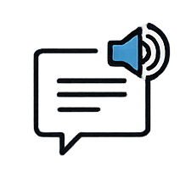
Je vais lire à haute voix ces mots. Nous allons les utiliser par la suite. Ecoutez bien.
Demander à quelques élèves de se lever et de lire les mots à haute voix.
Excellente habitude
Nouvelles rencontres
Petit à petit
Couramment
Régulièrement
C’est très utile

Slide 21
Je vais lire ces phrases à haute voix. Faites attention à l’intonation (au ton de ma voix).
Faire une lecture modèle de ces phrases : lire avec assurance et confiance.
Je pense que cette idée est très intéressante.
Je suis tout à fait d’accord avec vous.
Je partage votre point de vue. C’est une très bonne idée !

Slide 22
Vous avez remarqué que je lis avec assurance et confiance.
Expliquer que, pour convaincre les autres, il faut parler avec assurance et confiance.
Je pense que cette idée est très intéressante.
Je suis tout à fait d’accord avec vous.
Je partage votre point de vue. C’est une très bonne idée !
Règles à retenir :
Lire avec une voix forte et claire.
Bien articuler les mots.
Marquer des pauses aux ponctuations.

Slide 23
Maintenant vous allez passer au tableau pour lire ces phrases avec assurance et confiance.
Rappeler les règles déjà vues. Apporter un feedback immédiat. Donner un modèle de lecture .
À mon avis, apprendre une langue est une belle aventure qui permet de faire de nouvelles rencontres.
Je suis convaincu que, petit à petit, on peut parler une langue étrangère couramment.

Slide 24
Travail en binôme : un élève lit les phrases, l’autre écoute et corrige si nécessaire.
Demander aux élèves d’inverser les rôles. Apporter un feedback immédiat. Donner un modèle de lecture. .
Il est vrai qu’apprendre une langue prend du temps, mais c’est très utile.
A mon avis, pour progresser, il faut écouter des podcasts, regarder des films et lire des histoires.

Slide 25
Maintenant, lisez individuellement ces phrases à haute voix..
Désigner quelques élèves au hasard. Apporter un feedback immédiat. Donner un modèle de lecture.
Lire chaque jour est une excellente habitude.
Lire chaque jour, même quelques minutes, est une excellente habitude.
Je pense que lire chaque jour, même quelques minutes, est une excellente habitude.
A mon avis, je pense que lire chaque jour, même quelques minutes, est une excellente habitude.

Slide 26
Atelier de compréhension
20 min

Slide 27
Déclaration de l’objectif

Slide 28
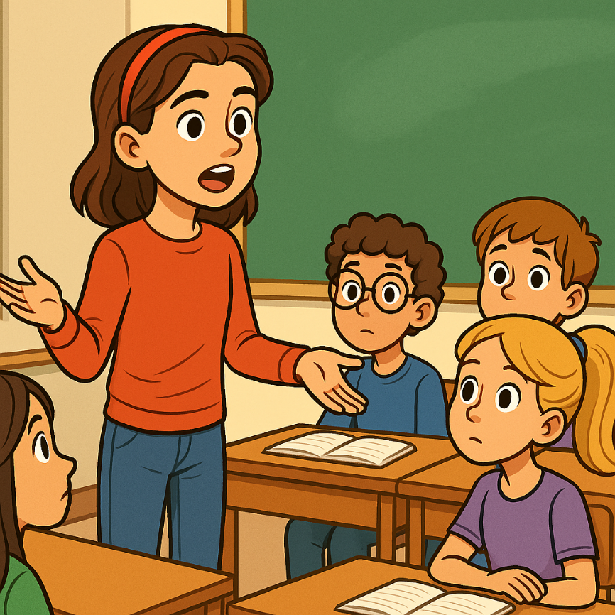
A la fin de cette séance, vous serez capables de :
Identifier ce que pense un personnage et les raisons qu’il donne.
Je suis tout à fait d’accord avec toi.
Non, je ne partage pas ce point de vue.
A mon avis, je pense qu’on peut monter ce projet.

Slide 29

Regardez l’image puis lisez silencieusement le texte.
Demander aux élèves de relever dans le texte les différentes opinions du personnage.
À mon avis, apprendre une langue est une belle aventure qui permet de découvrir d’autres cultures et de faire de nouvelles rencontres. Il est vrai qu’apprendre une langue prend du temps, mais c’est très utile. Pour progresser, il faut écouter des podcasts, regarder des films et lire des histoires. D’après moi, faire des erreurs est normal. Je suis convaincu que, petit à petit, on peut parler une langue étrangère couramment. L’essentiel est de rester motivé et de pratiquer régulièrement.

Slide 30
A partir de cette question, je vais chercher ce que pense le personnage et les raisons qu’il donne.
Lire la question à haute voix et montrer qu’on utilise le mot « pourquoi » pour chercher la cause.
Pourquoi l’auteur recommande-t-il d’apprendre une langue étrangère ?
………………………………………………………………………………………
Quel est le mot ou l’expression qui montre ce que l’auteur pense ? ……………………………..
À mon avis, apprendre une langue est une belle aventure qui permet de découvrir d’autres cultures et de faire de nouvelles rencontres. Il est vrai qu’apprendre une langue prend du temps, mais c’est très utile. Pour progresser, il faut écouter des podcasts, regarder des films et lire des histoires. D’après moi, faire des erreurs est normal. Je suis convaincu que, petit à petit, on peut parler une langue étrangère couramment. L’essentiel est de rester motivé et de pratiquer régulièrement.

Slide 31
Vous voyez bien que l’auteur exprime ce qu’il pense et donne des raisons (ou des arguments).
Montrer que donner des raisons c’est dire pourquoi on pense de telle manière : donner des arguments.
Pourquoi l’auteur recommande-t-il d’apprendre une langue étrangère ?
……………………………………………………………………………………………
C’est une belle aventure qui permet de découvrir d’autres cultures et de faire de nouvelles rencontres.
Quel est le mot ou l’expression qui montre ce que l’auteur pense ? ……………………………..
A mon avis
À mon avis, apprendre une langue est une belle aventure qui permet de découvrir d’autres cultures et de faire de nouvelles rencontres. Il est vrai qu’apprendre une langue prend du temps, mais c’est très utile. Pour progresser, il faut écouter des podcasts, regarder des films et lire des histoires. D’après moi, faire des erreurs est normal. Je suis convaincu que, petit à petit, on peut parler une langue étrangère couramment. L’essentiel est de rester motivé et de pratiquer régulièrement.

Slide 32
Maintenant, nous allons chercher ensemble ce que pense le personnage et les raisons qu’il donne.
Impliquer le maximum d’élèves. Demander aux élèves de justifier systématiquement leurs réponses.
À mon avis, apprendre une langue est une belle aventure qui permet de découvrir d’autres cultures et de faire de nouvelles rencontres. Il est vrai qu’apprendre une langue prend du temps, mais c’est très utile. Pour progresser, il faut écouter des podcasts, regarder des films et lire des histoires. D’après moi, faire des erreurs est normal. Je suis convaincu que, petit à petit, on peut parler une langue étrangère couramment. L’essentiel est de rester motivé et de pratiquer régulièrement.

Slide 33
Réponse attendue : « pour progresser » ou « pour s’améliorer ».
Montrer que l’auteur exprime un point de vue personnel : il dit ce qu’il pense et donne des raisons.
Il faut écouter des podcasts et lire des histoires pour progresser (s’améliorer).
À mon avis, apprendre une langue est une belle aventure qui permet de découvrir d’autres cultures et de faire de nouvelles rencontres. Il est vrai qu’apprendre une langue prend du temps, mais c’est très utile. Pour progresser, il faut écouter des podcasts, regarder des films et lire des histoires. D’après moi, faire des erreurs est normal. Je suis convaincu que, petit à petit, on peut parler une langue étrangère couramment. L’essentiel est de rester motivé et de pratiquer régulièrement.

Slide 34
Répondez à ces deux questions. Travaillez en binômes.
Circuler dans les rangs. Choisir 2 binômes pour dire leurs réponses à la classe.
Quelle est l’expression qui montre une opinion personnelle ?
À mon avis, apprendre une langue est une belle aventure qui permet de découvrir d’autres cultures et de faire de nouvelles rencontres. Il est vrai qu’apprendre une langue prend du temps, mais c’est très utile. Pour progresser, il faut écouter des podcasts, regarder des films et lire des histoires. D’après moi, faire des erreurs est normal. Je suis convaincu que, petit à petit, on peut parler une langue étrangère couramment. L’essentiel est de rester motivé et de pratiquer régulièrement.

Slide 35
Réponses attendues.
Circuler dans les rangs. Choisir 2 binômes pour dire leurs réponses à la classe.
Faire des erreurs est tout à fait normal.
Quelle est l’expression qui montre une opinion personnelle ?
D’après moi
À mon avis, apprendre une langue est une belle aventure qui permet de découvrir d’autres cultures et de faire de nouvelles rencontres. Il est vrai qu’apprendre une langue prend du temps, mais c’est très utile. Pour progresser, il faut écouter des podcasts, regarder des films et lire des histoires. D’après moi, faire des erreurs est normal. Je suis convaincu que, petit à petit, on peut parler une langue étrangère couramment. L’essentiel est de rester motivé et de pratiquer régulièrement.

Slide 36
Répondez à ces deux questions. Travaillez individuellement.
Circuler dans les rangs. Choisir quelques élèves pour dire leurs réponses à la classe.
D’après l’auteur, peut-on apprendre une langue étrangère facilement ?
……………………………………………………………………………………………………………………………..
D’après l’auteur, peut-on apprendre une langue étrangère rapidement ?
………………………………………………………………………………………
À mon avis, apprendre une langue est une belle aventure qui permet de découvrir d’autres cultures et de faire de nouvelles rencontres. Il est vrai qu’apprendre une langue prend du temps, mais c’est très utile. Pour progresser, il faut écouter des podcasts, regarder des films et lire des histoires. D’après moi, faire des erreurs est normal. Je suis convaincu que, petit à petit, on peut parler une langue étrangère couramment. L’essentiel est de rester motivé et de pratiquer régulièrement.

Slide 37
Réponses attendues.
Circuler dans les rangs. Choisir quelques élèves pour dire leurs réponses à la classe.
D’après l’auteur, peut-on apprendre une langue étrangère rapidement ?
Non, une langue prend du temps.
D’après l’auteur, comment peut-on apprendre une langue étrangère ?
Petit à petit (proverbe : petit à petit, l’oiseau fait son nid).
À mon avis, apprendre une langue est une belle aventure qui permet de découvrir d’autres cultures et de faire de nouvelles rencontres. Il est vrai qu’apprendre une langue prend du temps, mais c’est très utile. Pour progresser, il faut écouter des podcasts, regarder des films et lire des histoires. D’après moi, faire des erreurs est normal. Je suis convaincu que, petit à petit, on peut parler une langue étrangère couramment. L’essentiel est de rester motivé et de pratiquer régulièrement.

Slide 38
Voici un tableau pour résumer ce que nous avons dit.
Apporter des explications supplémentaires. Faire répéter les mots-clés.
Ce que pense un personnage | Les raisons qu’il donne
A mon avis, d’après moi, selon moi, … Je pense que, je crois que, je suis convaincue que … | Lire permet de découvrir d’autres cultures. Il faut faire du sport pour rester en forme.
Le personnage exprime une idée, une opinion, un point de vue, …
Il donne des arguments pour défendre ses idées ou ses opinions.

Slide 39
Lisez le texte suivant à haute voix, avec assurance et confiance.
Corriger systématiquement les erreurs. Apporter un feedback immédiat.
À mon avis, apprendre une langue est une belle aventure qui permet de découvrir d’autres cultures et de faire de nouvelles rencontres. Il est vrai qu’apprendre une langue prend du temps, mais c’est très utile. Pour progresser, il faut écouter des podcasts, regarder des films et lire des histoires. D’après moi, faire des erreurs est normal. Je suis convaincu que, petit à petit, on peut parler une langue étrangère couramment. L’essentiel est de rester motivé et de pratiquer régulièrement.

Slide 40

Clôture de la séance
5 min

Slide 41
C’est la fin de la séance. Qui peut me rappeler ce que nous avons appris aujourd’hui ?
Désigner quelques élèves.
1. Aujourd’hui, nous avons appris :
2. Nous avons aussi appris :

Slide 42
Voici ce que nous avons appris aujourd’hui :
Demander aux élèves de recopier cette synthèse dans les cahiers.
1. Pour lire avec assurance et confiance :
Je dois lire avec une voix forte et claire.
Je dois bien articuler les mots.
Je dois marquer les pauses au bon moment.
2. Identifier ce que pense un personnage et les raisons qu’il donne :
Exprimer une idée ou une opinion : à mon avis, d’après moi, je pense que, je crois que …
Donner des arguments pour défendre son point de vue : Voyager permet de découvrir d’autres cultures.

Slide 43

N’oubliez pas de faire ces activités à la maison.
Entrainez-vous à lire à haute voix le texte p. 64 du livret.
Réalisez la tâche proposée dans le défi p. 64 du livret.

Slide 44

C’est la fin de notre séance. N’oubliez pas de réviser votre leçon et de terminer vos devoirs !

